Slide 1
Stakeholdersanalyse
Breng eerst je belanghebbenden in kaart. Zo concreet mogelijk.
Zet deze groepen in een matrix
Hoe groot is het belang van de stakeholder bij het project?
Hoeveel invloed hebben de stakeholders in het project?
Notes:
Elk project heeft stakeholders. Dat kan een groep, organisatie, maar ook een individu zijn die een legitiem belang heeft bij een project.
Dat wil zeggen dat er een goede reden is waarom een partij betrokken is of zich betrokken voelt.
Stap 1: Identificeer je stakeholders
Laat dit door meerdere mensen uit verschillende onderdelen van de organisatie doen, zodat je de stakeholders compleet hebt en niemand vergeten wordt.
Stap 2: Prioriteer je stakeholders op:
De invloed/macht -> de mate waarin de stakeholder zijn wil kan opleggen (formeel of informeel)
Het belang -> in hoeverre hebben de stakeholders baat bij het project of ondervinden ze hinder van het project.
NB: Stakeholders die baat hebben of schade ondervinden bij het project zullen eerder de invloed die ze hebben proberen uit te oefenen, met een gewenst of ongewenst effect. Hoe meer invloed, hoe groter de impact!
-> afhankelijk van de invloed of mate van belang is er een andere aanpak nodig naar de verschillende stakeholders!

Slide 2
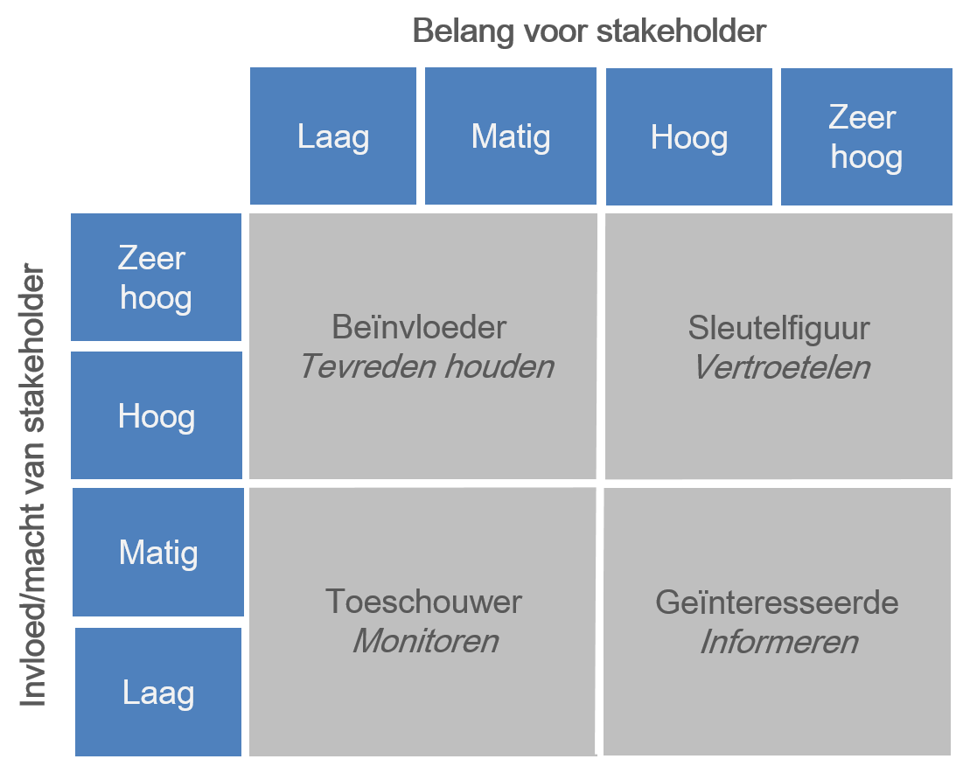
Categoriseer en prioriteer:
Notes:
Rechtsboven: de groep met veel macht en invloed en veel belang zijn de sleutelfiguren die een project kunnen maken of breken; focus je aandacht op deze groep. Betrek ze actief bij je project.
Rechtsonder: stakeholders die weinig invloed hebben, maar wel veel belang houd je tevreden door ze goed te informeren over de manier waarop je hun belang meeweegt in het project.
Linksboven: stakeholders die veel invloed hebben, maar weinig belang kunnen veel schade aanrichten als ze zich tegen het project keren. Deze groep moet je tevreden houden.
Linksonder: stakeholders die weinig invloed en weinig belang hebben kun je zien als toeschouwers. Je moet ze monitoren, maar verder weinig aandacht aan besteden.
Let op dat je aantekeningen maakt om de verschillende stakeholders te categoriseren. De reden waarom je verschillende groepen in een bepaald hokje plaatst is namelijk belangrijker , dan de groepen in hokjes te plaatsen. Maak per stakeholder een korte aantekening.

Slide 3
Bepaal je aanpak:
Hoe tevreden houden?
Hoe actief betrekken?
Wat wil je met deze groep?
Hoe monitoren?
Hoe informeren?
Notes:
En nu concreet gaan beschrijven hoe en in welke mate je de verschillende groepen betrekt bij en informeert over je project.
Neem hierbij ook de belangrijke momenten van het project mee en/of de frequentie.
Hoe vaak communiceer je/betrek je de stakeholders, wat is het achterliggende doel?
Via welk medium communiceer je?
Hanteer je vast momenten of alleen als er iets te melden is?
Dus per kwadrant concreet:
Rechtsboven: Hoe betrek ze actief bij je project?
Rechtsonder: Hoe te informeren over de manier waarop je hun belang meeweegt in het project?
Linksboven: Hoe deze groep tevreden houden?
Linksonder: Wat wil je met de toeschouwers? Hoe ga je ze monitoren?

Slide 4
Concreet maken
Hoe en in welke mate betrek je de verschillende stake-holders?
Wat is het achterliggende doel?
Via welk medium communiceer je?
Hanteer je vaste momenten of alleen als er iets te melden is?
Wat zijn de belangrijke momenten?

Slide 5
Opdracht 1.
Zet alle stakeholders op een post-it.
Plak ze in de matrix, nadat je op de achterkant van de post-it een korte aantekening maakt waarom.
Zet nu op elke post-it hoe en wanneer je de verschillende stakeholders betrekt en/of informeert
Neem het mee in je activiteitenplan

Slide 6
Opdracht 2. (15 min):
Loop langs elkaars flaps
Kijk of er nog stakeholders zijn die ook bij jouw project gezet moeten worden
Geef eventueel aanvullingen aan de andere projectgroepen
Afsluiting met plenaire terugkoppeling

